Slide 1



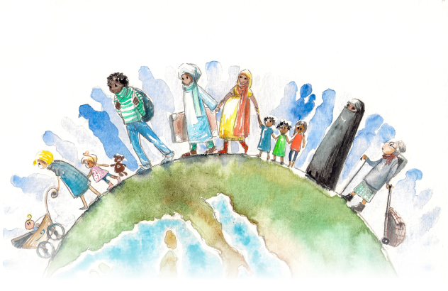

Г.Казань
Муниципальное автономное дошкольное образовательное учреждение «Детский сад №222 комбинированного вида» Московского района г.Казани
2021
при поддержке Федерального агентства по делам национальностей

Slide 2
Вступление
Проект предполагает решение проблемы социокультурной адаптации детей мигрантов (иностранных граждан) к условиям жизни мегаполиса с помощью формирования навыков культуры речи, освоения психолого-педагогических приемов общения.
Особенность заключается в комплексном и дифференцированном подходе к поставленной проблеме, что позволяет не только адаптировать детей мигрантов к социуму в поликультурной среде, но и развивать склонности, способности и интересы.
Целевые группы
01
Краткое описание группы 1
02
Краткое описание группы 2 и так далее при необходимости

Slide 3
Обоснование социальной значимости
Дети, меняющие среду проживания, языковую среду, испытывают трудности в общении со сверстниками и взрослыми, трудности в обучении, сложности в социальной и психологической адаптации к новой культуре, новым привычкам, традициям и обычаям, новым ценностным ориентирам, новым отношениям в коллективе.
Одна из главных проблем, с которой сталкиваются мигранты (иностранные граждане) на новом месте жительства, – это проблема социокультурной адаптации.
Главное – создать условия, при которых дети независимо от их культурной, расовой, национальной принадлежности могли бы себя полностью реализовать и стать полноценными членами общества.

Slide 4
Цели и задачи проекта
Цель проекта – создание благоприятных условий для наиболее полной социокультурной адаптации детей мигрантов в поликультурной среде, формирования навыков культуры речи, творческого развития личности дошкольников.
Участники проекта:
Дети ДОУ (инофоны, русскоговорящие)
Педагоги ДОУ
Специалисты ДОУ (психолог, воспитатель по обучению татарскому языку, музыкальный руководитель, учитель- логопед)
Родители (законные представители) воспитанников

Slide 5
Количественные
результаты
Ребенок- детский сад- семья (пути взаимодействия)
Индивидуальные консультации специалистов
Тематические консультации, лектории «
Педагогические беседы, круглые столы
Оформление выставки рисунков «Папа, мама, я- дружная семья», «100-летие ТАССР», «Осенние чудеса»(поделки)
Организация тематических праздников и развлечений (традиционные :День знаний, День матери, Новый год, 8 марта-Женский день; национальные: Масленица, Науруз, Сабантуй)
Организация уголков (библиотеки) для родителей
Выпуск стенгазеты «16 ноября- день толерантности», буклета «К толерантности через диалог культур»

Slide 6
Качественные
результаты
-Усвоение детьми-мигрантами (иностранными гражданами) основных культурных традиций и особенностей коммуникации РФ и РТ
-Формирование адаптивных навыков к постоянно меняющемуся миру.
-Создание предпосылок для успешной социализации представителей разных культурных традиций в среде доминирующей русскоязычной (татароязычной) культуры.
-Овладение практическими навыками рационального общения и самопознания.
- Повышение речевой культуры детей мигрантов (иностранных граждан).
-Формирование позитивного уважительного отношения к многообразию культур и их представителям на основе усвоения знаний об иных культурах, осознания различий и сходств, общего и особенного между культурами, традициями, образом жизни.

Slide 7
Итоги проекта
Показатели совместной работы педагогического коллектива и семьи
Участие и победы детей иностранных граждан в районном конкурсе чтецов «Джалиловские чтения» (Победитель в номинации «М.Джалиль на языках народов мира»)
Участие в мероприятии , посвященном Дню родного языка (исполнение стихотворения «Родной язык» Г.Тукая на родном языке своей семьи)
Участие ребенка и семьи во всех мероприятиях, организованных в МАДОУ «Детский сад№222» ( праздниках- развлечениях, тематических выставках, проектах – «Растем вместе, «Юморина», , «флэшмоб «Утренняя подзарядка», «Дни г.Тукая», «День победы».

Slide 8
Информационное сопровождение
Материалы участия воспитанников в мероприятиях МАДОУ «Детский сад №222» регулярно освещаются на официальном сайте edu.tatar.ru, в сети Instagramm

Slide 9
Дополнительные материалы
Здесь можно указать ссылки на публикации, видео или любые другие материалы относящиеся к проекту
Ссылки: (день родного языка)

Slide 10
Республика Татарстан г.Казань
МАДОУ «Детский сад №222 комбинированного вида» Московского района г.Казани
телефон.: 557-29-55 e-mail: 222.kzn@tatar.ru
2021
при поддержке Федерального агентства по делам национальностей

